Slide 1
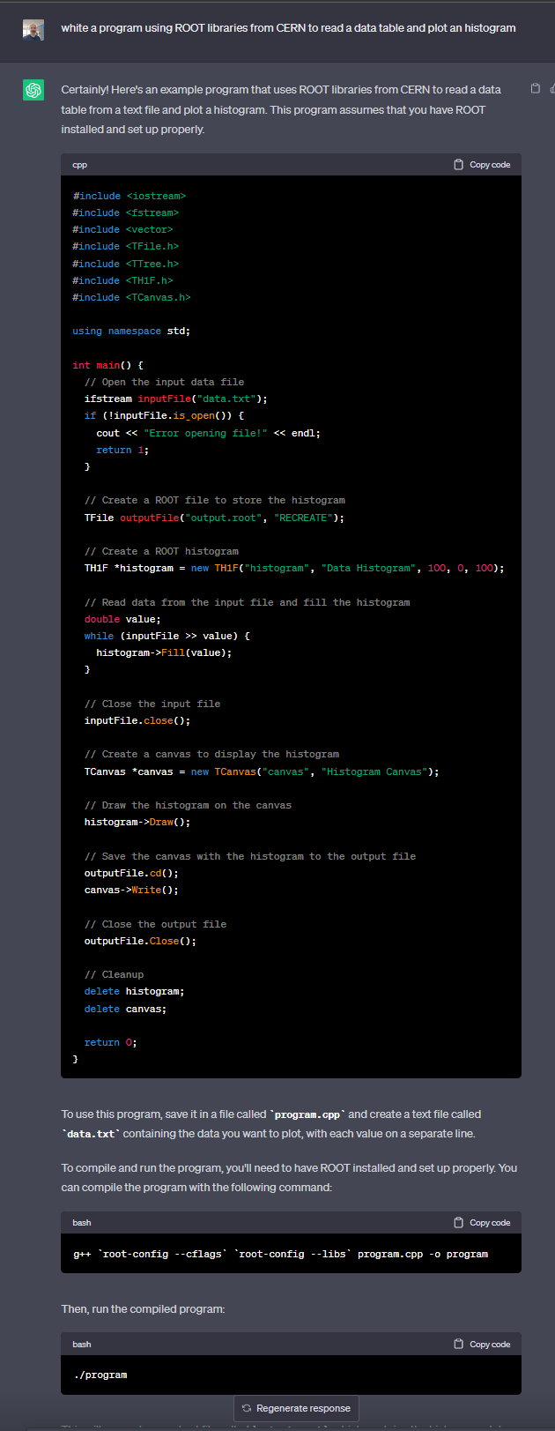
WG-4
Analysis techniques
Machine learning in Alice and Atlas
Alexandre Suaide

Slide 2
Objetivos do WG-4
Desenvolver técnicas de análise e simulações envolvendo ML
  Incorporar essas técnicas ao dia-a-dia das análises no Alice e Atlas
  Grande interface com demais grupos
  Grande envolvimento dos estudantes do projeto
Infraestrutura computacional do projeto

Slide 3
Atividades realizadas nos últimos meses
Mapeamento das análises que utilizam técnicas de inteligência artificial
Avaliação e planejamento da infraestrutura necessária para desenvolvimento dessas técnicas
Necessidade de formação na área
Atualizações e manutenção do cluster sampa durante o primeiro ano de projeto

Slide 4
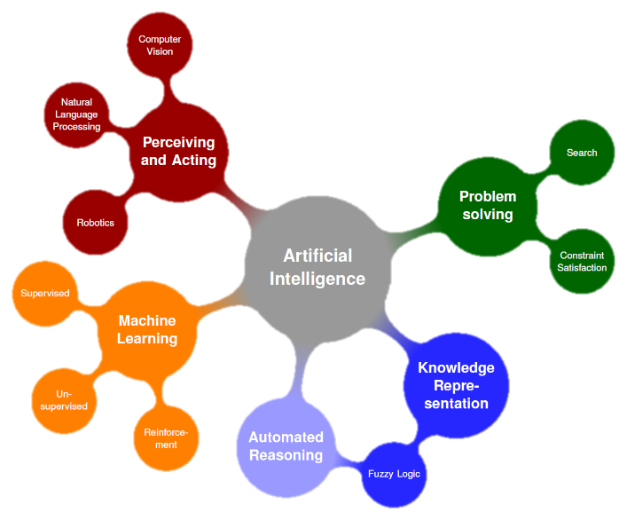
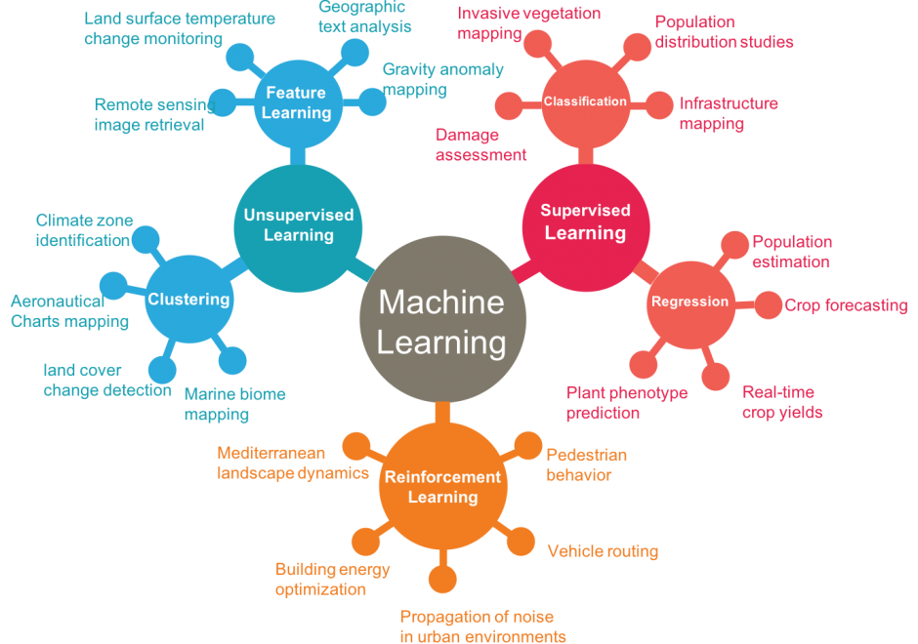

Slide 5
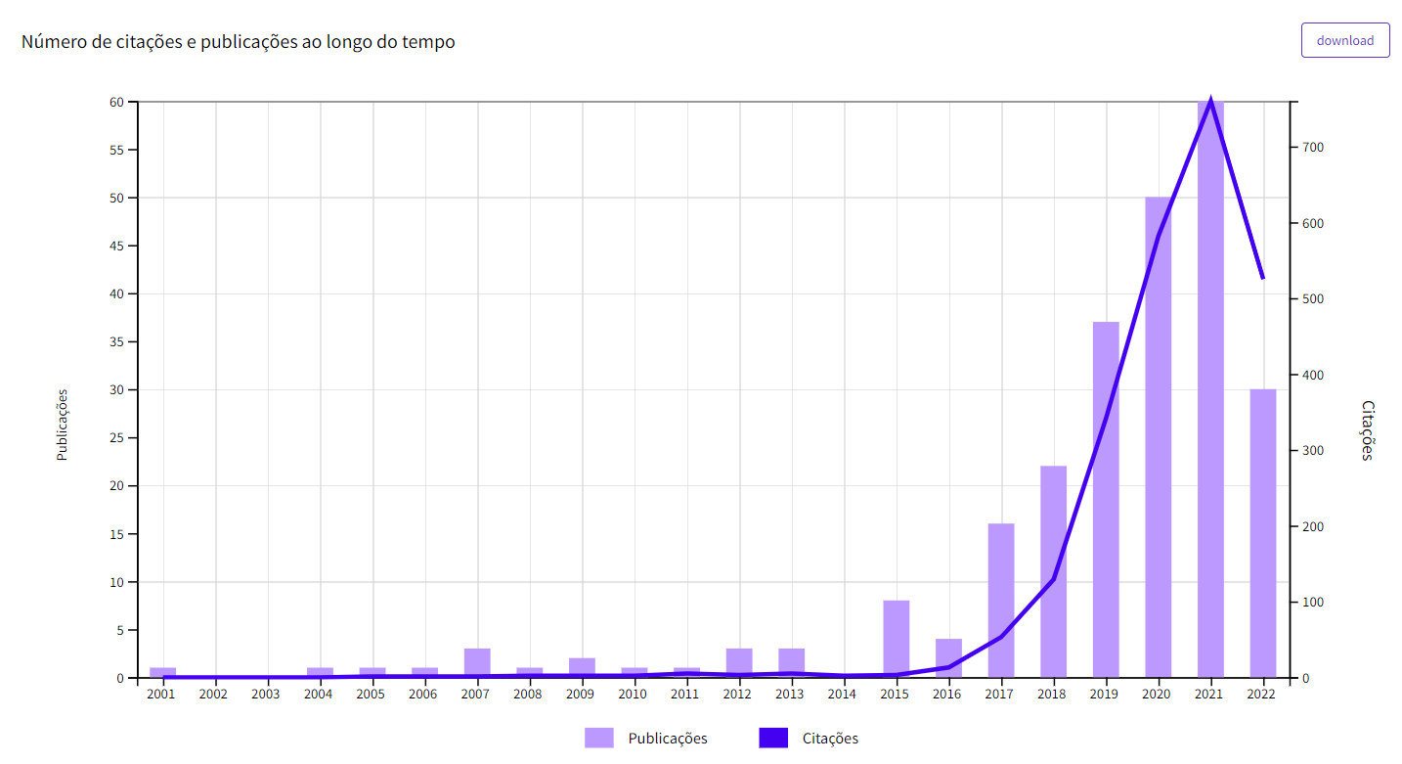
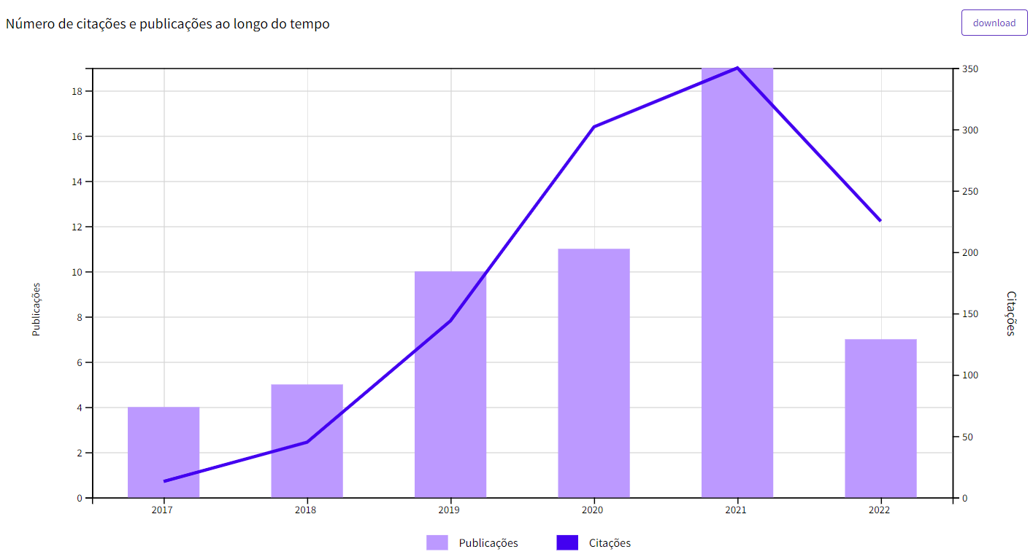
Aprendizado de máquina em HEP
Número de artigos e citações envolvendo “Machine learning” e “LHC” tem aumentado consideravelmente nos últimos anos
Uma fração considerável desses artigos está relacionada a jatos
~ 1/3 das publicações e ~ 1/2 das citações em 2021

Slide 6
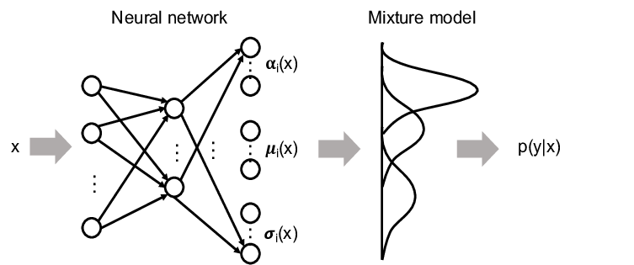
High mass measurement of tau lepton pairs
Caio Daumann
Estimar grandezas cinemáticas de eventos com dois taus no estado final
  Neutrinos não medidos no estado final
Uso de Mixture Density Networks
  Rede neural artificial cujo objetivo é aprender como fornecer na saída distribuições de probabilidade

Slide 7
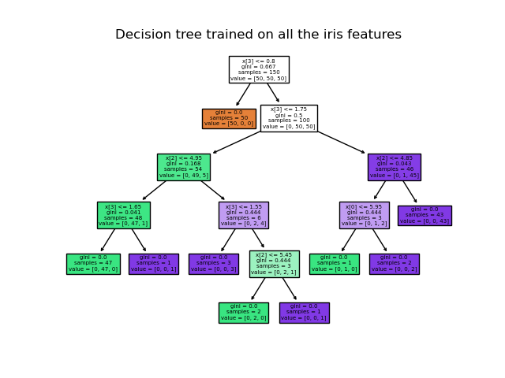
BDT para identificação de hádrons exóticos – X(3872)
Leopoldo
Decisions trees são métodos recursivos de tomada de decisões baseadas em cortes nos parâmetros de entrada
BDT (Boosted Decision Tree) é um método de combinar várias árvores mais fracas em um classificador mais forte

Slide 8
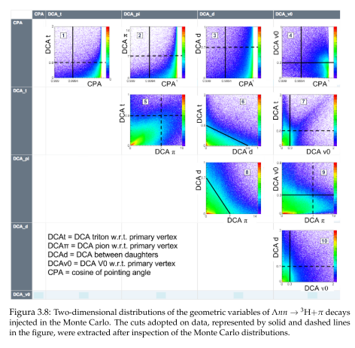
Uso de redes neurais para identificação de hipernúcleos no ALICE
Maria Paula
Tradicionalmente reconstrução de hipernúcleos são feitas com cortes unidimensionais em parâmetros na geometria do decaimento
Redes neurais podem ser usadas para otimizar a seleção de candidatos a hipernúcleos

Slide 9
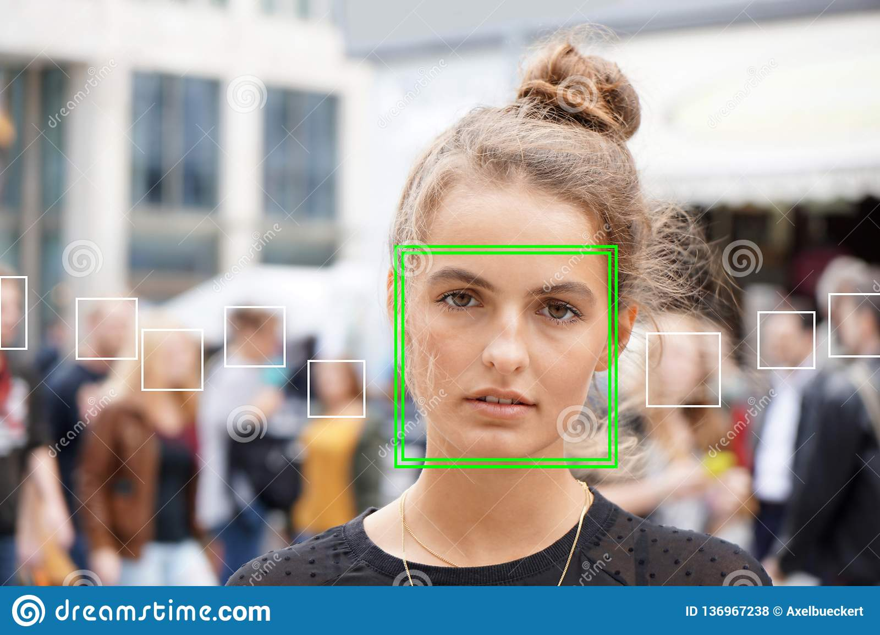
Identificação de jatos usando técnicas de classificação de imagens com deep learning
Jhoão
Algoritmos para identificação e reconstrução de jatos são usualmente baseados em métodos estatísticos
  kT, anti-kT, cone, etc.
A ideia desse trabalho é identificar jatos evento por evento usando técnicas de deep learning no reconhecimento e classificação de imagens

Slide 10
Avaliação geral
Há várias análises promissoras usando técnicas sofisticadas de inteligência artificial
Contudo
  Infraestrutura computacional pouco adequada
  Formação mais específica na área de inteligência artificial
    Hoje as ferramentas são caixas pretas para a maioria dos alunos

Slide 11
Ações para o próximo ano
Montagem de um workbench computacional para inteligência artificial
Duas opções
  Compra de um servidor com algumas GPU’s para processamento de dados usando IA
    Servidor + 2-4 GPUS de fornecedor tradicional (HP, SGI, etc)
    Estimado em R$ 200-300 k
  Atualização de uma máquina do cluster (jarvis) e compra de GPUS de prateleira
    Estimado em R$ 30-40 k

Slide 12
Ações para o próximo ano
Formação de pessoal
  Proposta de uma disciplina de pós-graduação chamada “Aprendizado de máquina e inteligência artificial em física”
    Oferecimento no primeiro semestre de 2023
    Alexandre Suaide e Tiago Fiorini

Slide 13
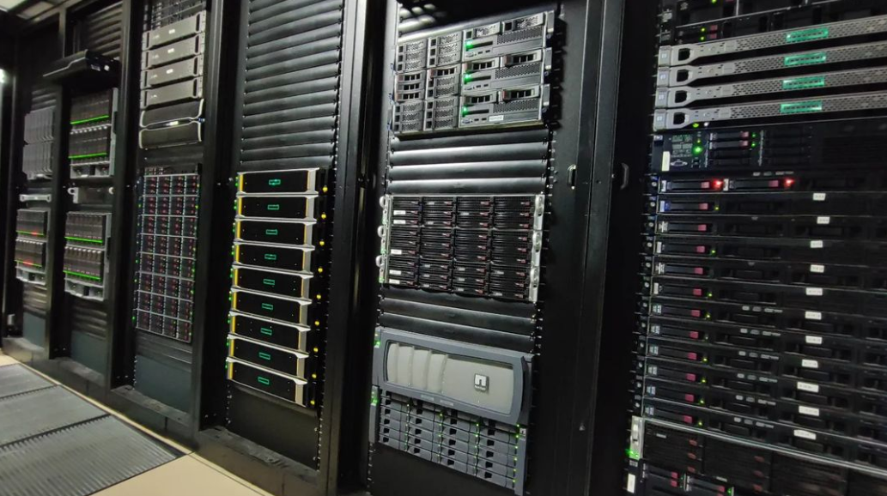
Infraestrutura
Cluster SAMPA
Configuração atual
  2408 cores
    18.7 kHS06
  0.85 TB de armazenamento
  2 GPU Tesla K20
Uso
  Processamento em GRID do ALICE e ATLAS
  Análise de dados e simulações
  Processamento em geral
  Desenvolvimento

Slide 14
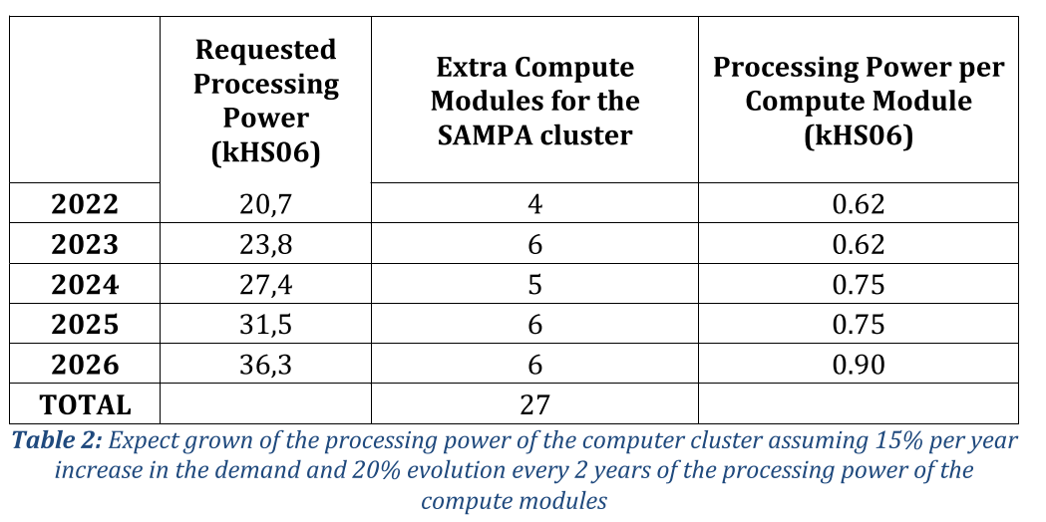
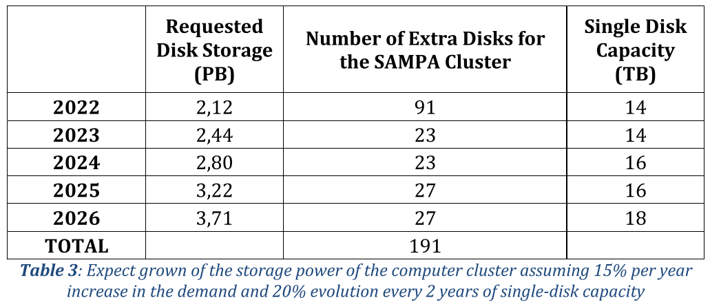
Cronograma de upgrades

Slide 15
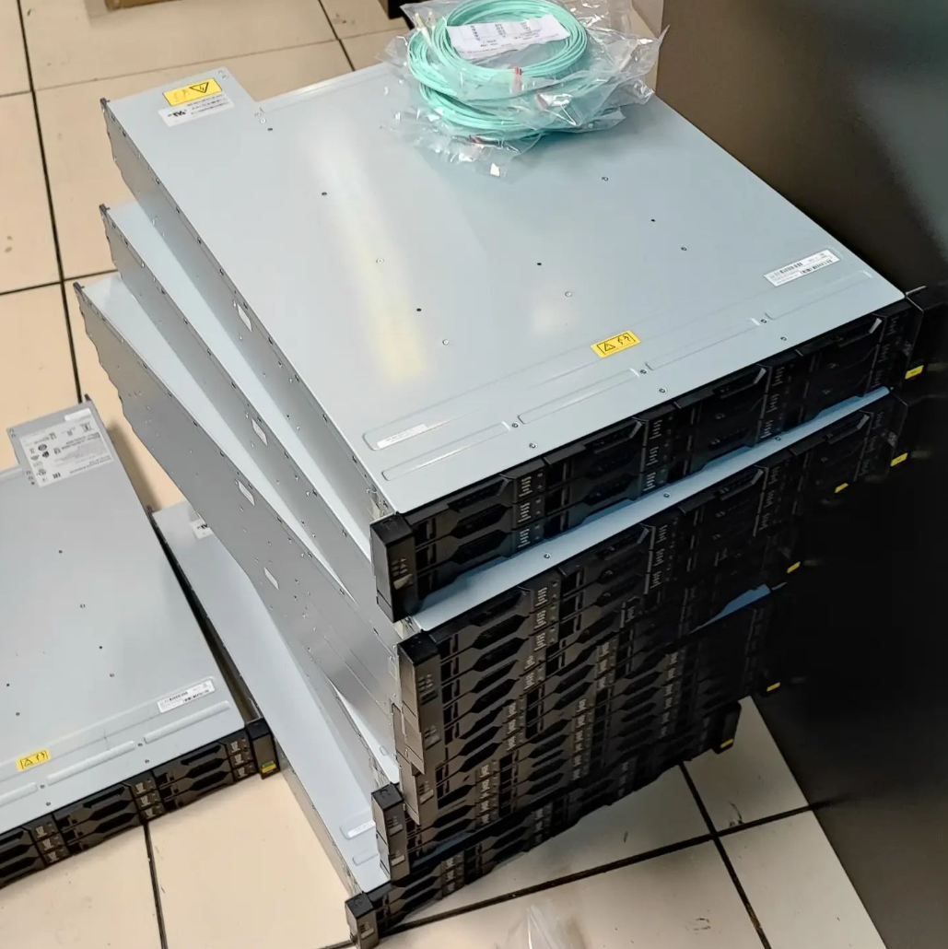
Atividades sendo realizadas
Instalação do storage recentemente adquirido
Atualização do software do cluster para ALMA 9, como recomendado pelo CERN
Atualização de link para 40 Gbps usando redNESP (Research and Education Network at São Paulo) – antiga ANSP
  Em instalação no “CCE”
  Compra de transdutores
    ~ R$ 5-10 k

